Slide 1

Coordenador: Vitor Andrade
Prof. Roney Malaguti
E-mail: roney.malaguti@professores.area1.edu.br

Slide 2
LTD - Laboratório de Transformação digital
O LTD possui a missão dupla de (i) proporcionar aos alunos a articulação entre teoria e a prática, e (ii) oferecer à população do entorno um portfólio de serviços capazes de transformar sua realidade através da transformação digital. Esta é uma frente de trabalho que complementa as ações de Responsabilidade Social da instituição, pois, todos os serviços são oferecidos de forma gratuita.
o Desenvolvimento de Software;
o Gestão de TI;
o Infraestrutura de TI;
o NID - Núcleo e Inclusão Digital.

Slide 3
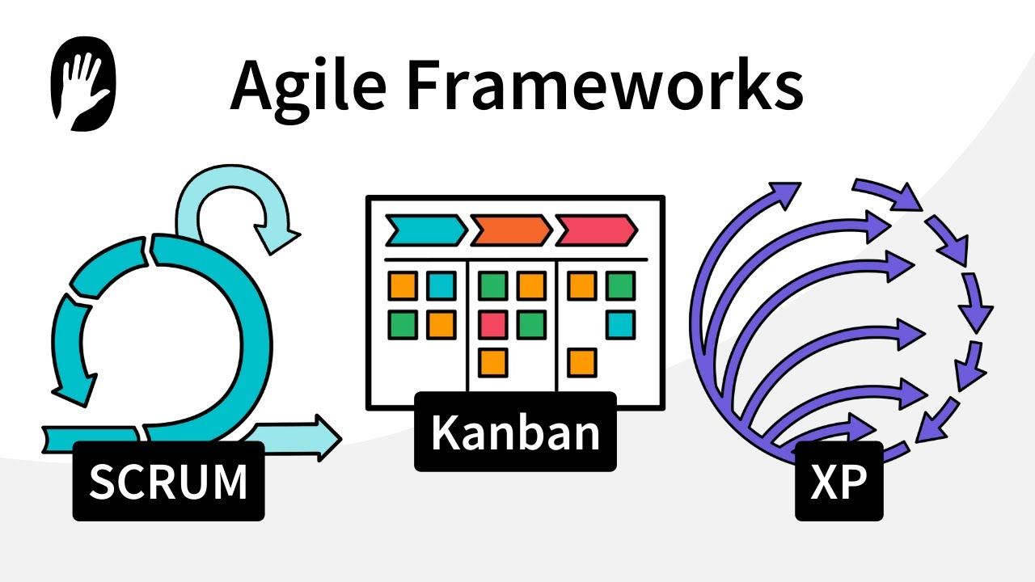
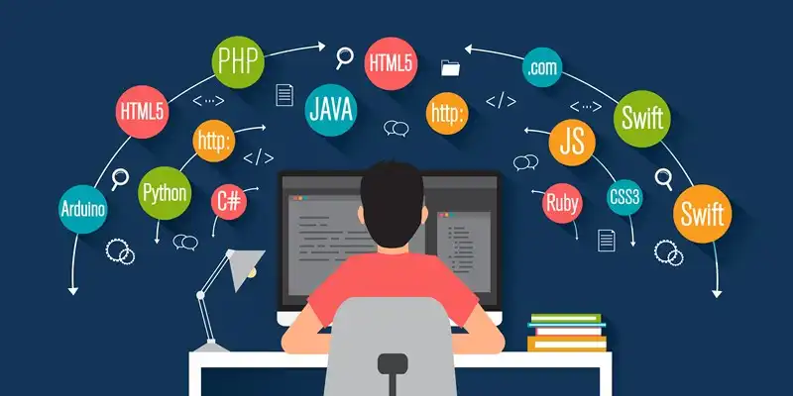
Por que participar do Desenvolvimento de Software no LTD?
No LTD, você terá a oportunidade de:
Aprender e aplicar metodologias ágeis (Scrum, Kanban, XP);
Desenvolver projetos reais com impacto social;
Trabalhar com linguagens modernas como Python, JavaScript, C++ e mais;
Colaborar com uma equipe multidisciplinar e adquirir experiência prática valiosa;
Criar soluções tecnológicas inovadoras para demandas reais da comunidade.

Slide 4
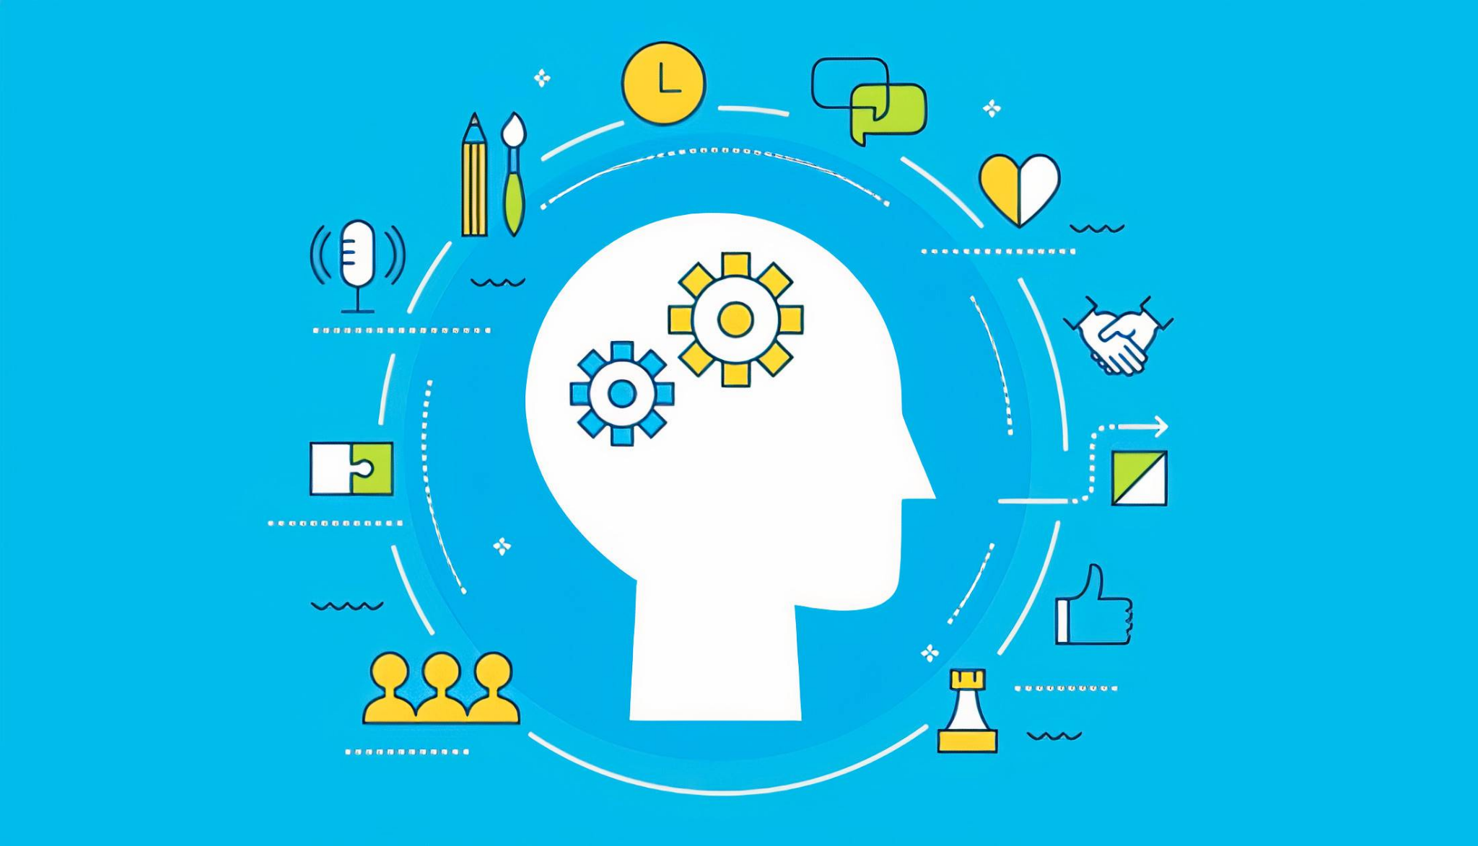
O que você ganha participando do LTD?
Experiência prática que enriquece seu currículo;
Networking com professores, profissionais e empresas parceiras;
Desenvolvimento de soft skills como trabalho em equipe e comunicação;
Certificados e reconhecimento acadêmico;
Possibilidade de criação de portfólio e projetos para startups e organizações reais.

Slide 5
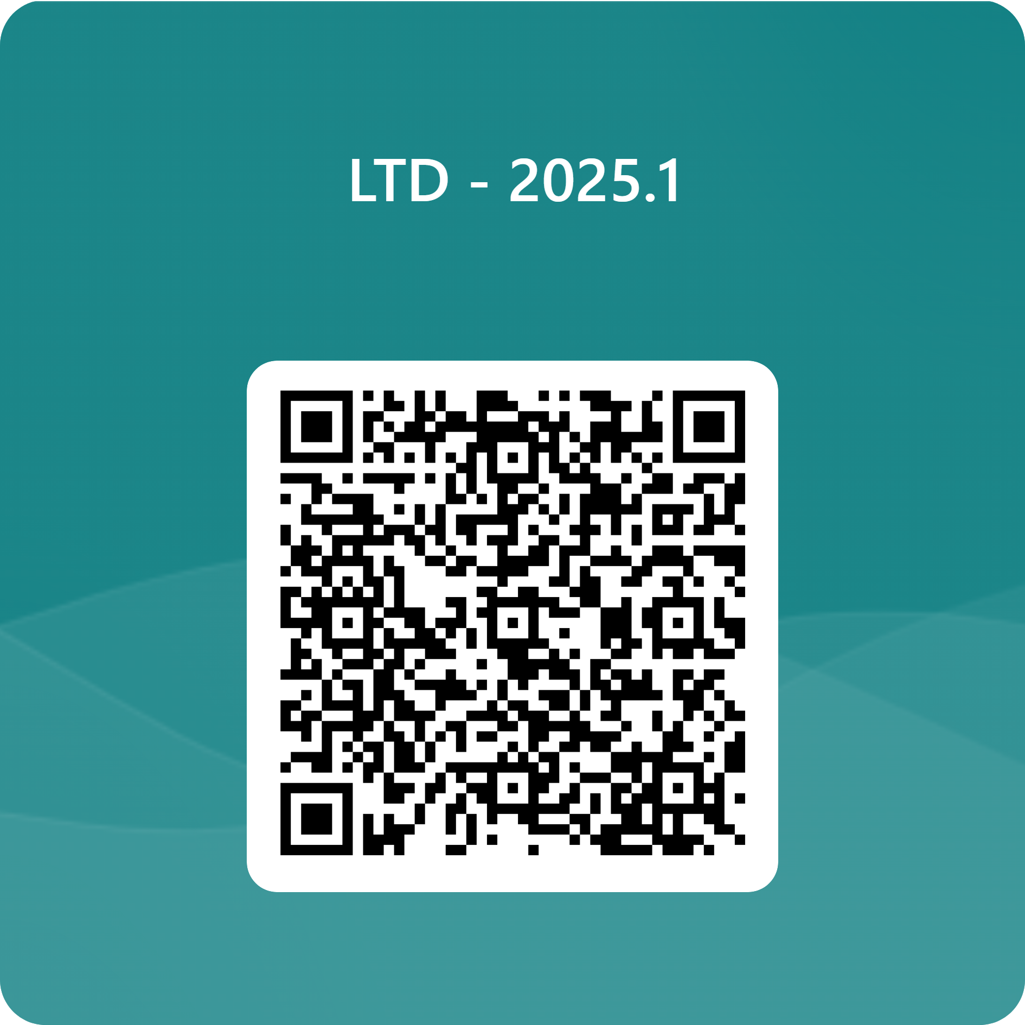
Venha fazer parte do LTD!
Estamos recrutando estudantes apaixonados por tecnologia e inovação para integrar o time do Desenvolvimento de Software no LTD.
Passos para participação:
Inscreva-se através do nosso formulário online;
Participe do processo seletivo e dinâmica de grupo;
Comece sua jornada de aprendizado e transformação digital!
Junte-se a nós e faça parte da revolução digital!

